Slide 1
Лабораторна робота №1 тестування простого предмету
Виконав ст. групи ПІ-13-1
Нестерик Роман

Slide 2
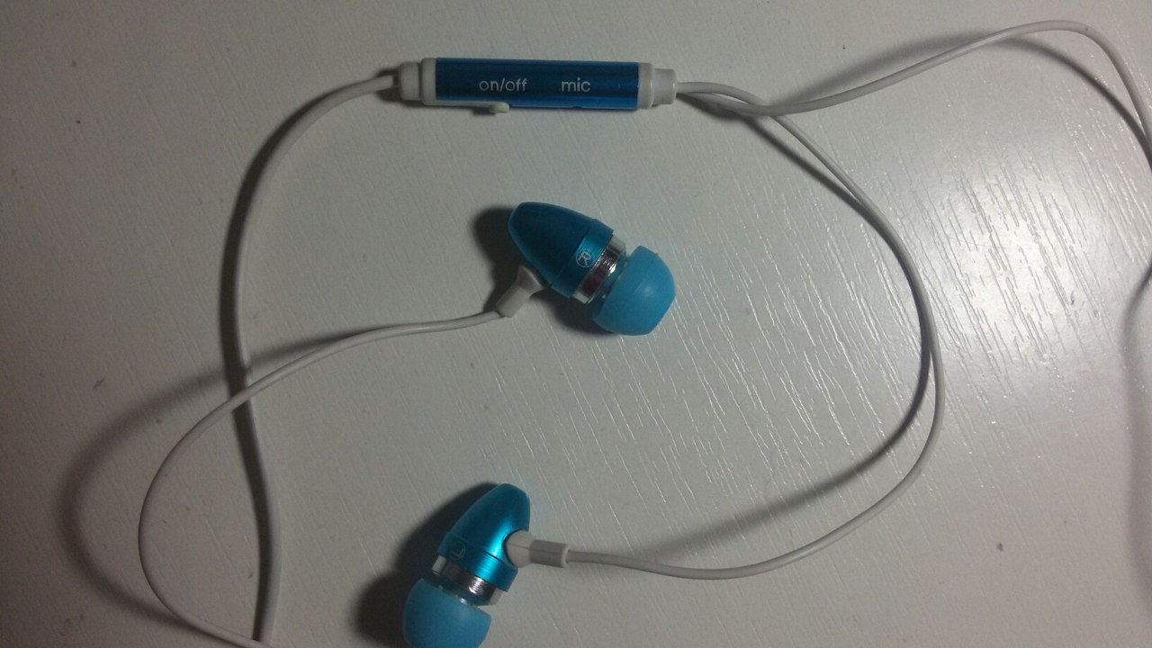
Короткий огляд предмету
Для тестування було обрано водонепроникні (так мене запевнили в магазині продавці) навушники-вкладиші з мікрофоном. В основному призначені для прослуховування музики.

Slide 3
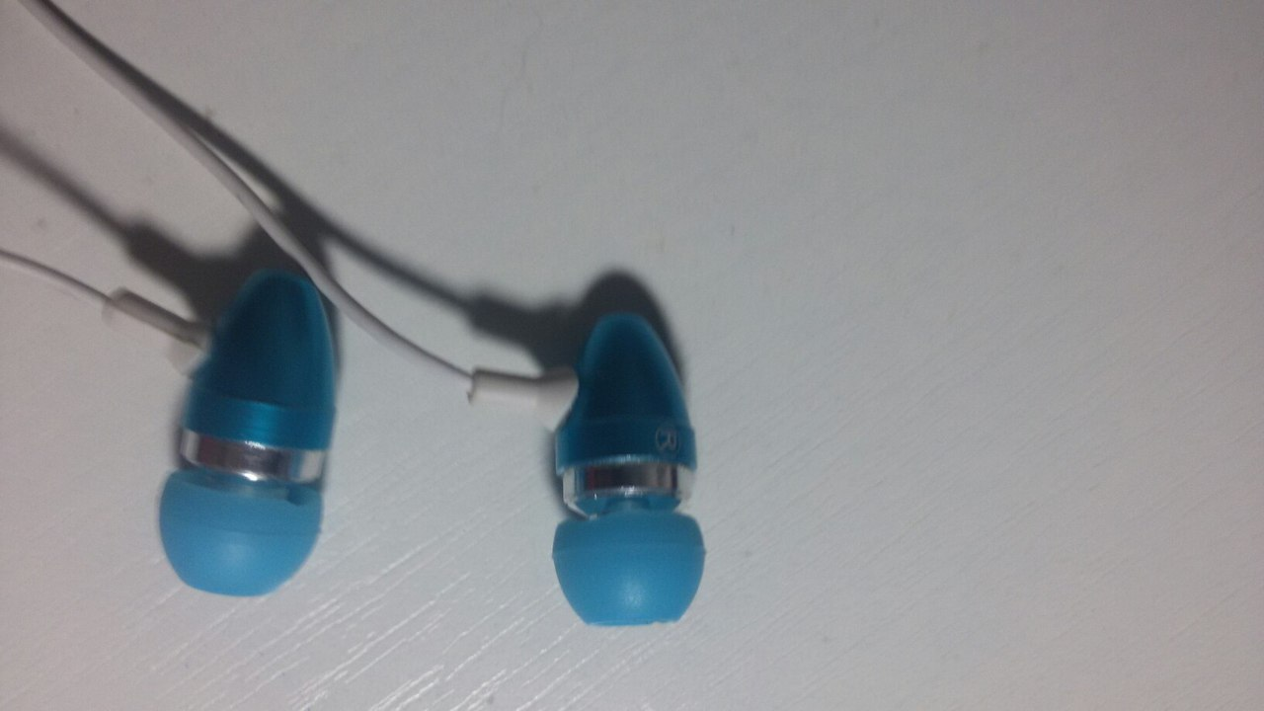
Дизайн та форми
Що ж до дизайну, то навушники виглядають дуже стильно, що у вухах, що просто в руках. Являють собою комбінацію трьох кольорів – білого, синього та голубого.
Мають напрочуд гарну форму ділянки де розміщені динаміки та гарно сидять у вусі не випадаючи, що дозволяє без відволікань прослуховувати гарну музику.
Довжина навушників складає приблизно 125 – 135 сантиметрів, що є стандартною довжиною для таких навушників. Довжина самого ж навушника разом з м’ягкою частиною складає 2.5 сантиметри, що також є нормою.

Slide 4
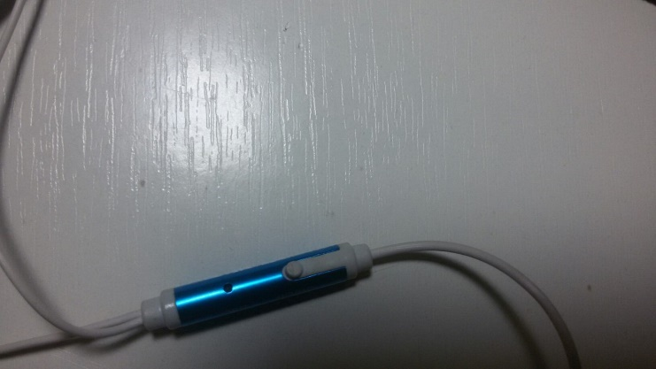
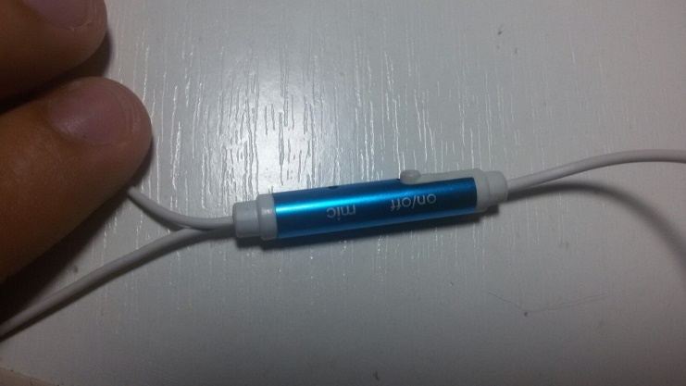
Функції
Очевидно, що першою і найголовнішою їхньою
функцією є прослуховування музики. Завдяки своїм невеликим
розмірам вони дозволяють насолоджуватись музикою в будь-якому
місці чи то на вулиці під час пробіжки, чи то в громадському транспорті. Також дані навушники забезпечують просто чудову звукоізоляцію дозволяючи повноцінно без лишніх звуків насолодитись любимою музикою.
Беззаперечно однією із головних функції також є можливість говорити з іншими людьми по телефону завдяки вмонтованому мікрофону.

Slide 5
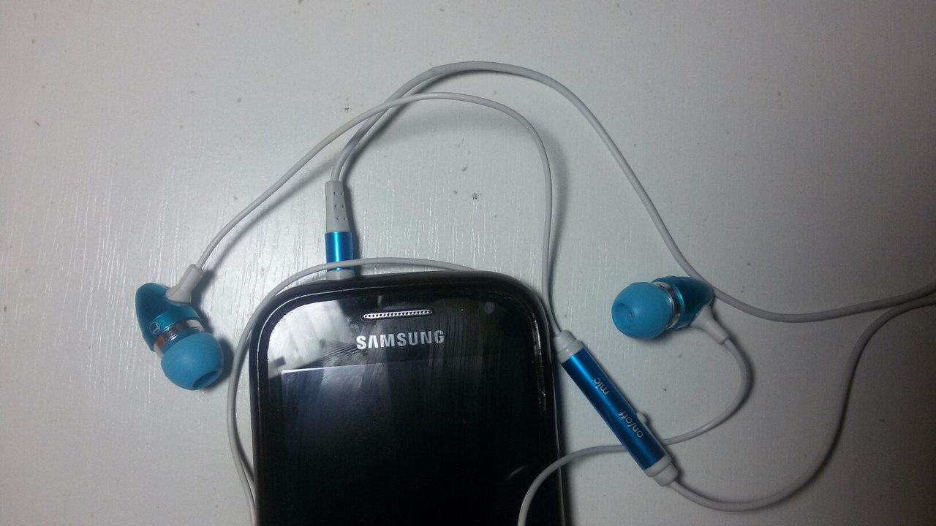
Звук та мікрофон
Якість звуку досить хороша. В основному це досягається завдяки відмінній звукоізоляції та чітким динаміком. Глибина звуку відмінна, проте баси відчуваються слабо.
Мікрофон працює відмінно, емпірично перевірено, що мікрофон передає голос людини навіть при дуже сильному вітрі, а також при поїздці в автобусі.

Slide 6
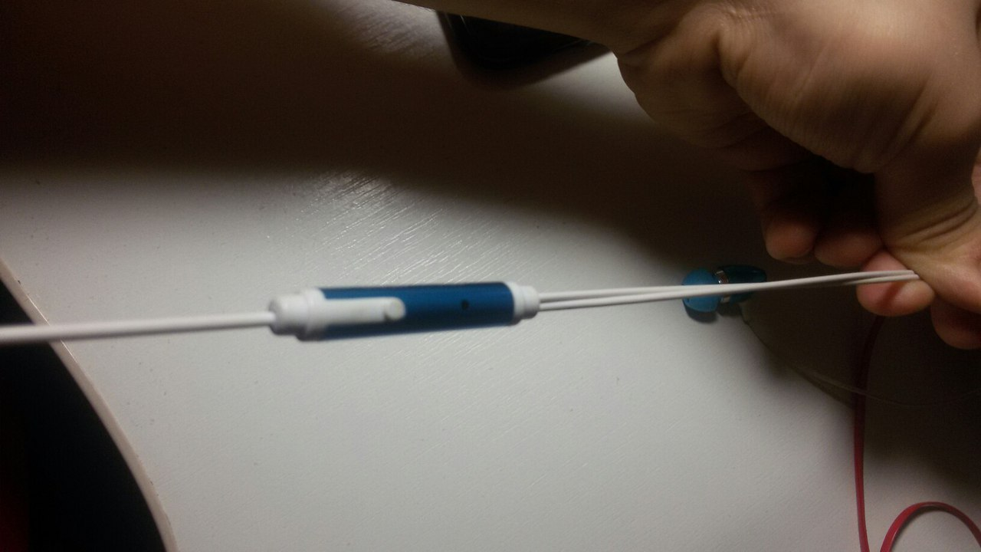
Тест на міцність та витривалість
Перевірено, що дані навушники витримують силу натягу рівну 147 H. Що дозволяє витримати досить сильний натяг. При цьому не спостерігається жодних розтяжок чи дефектів.

Slide 7
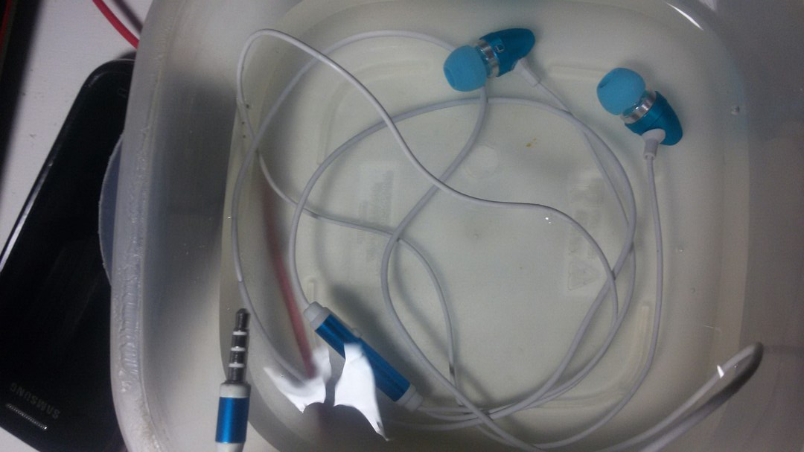
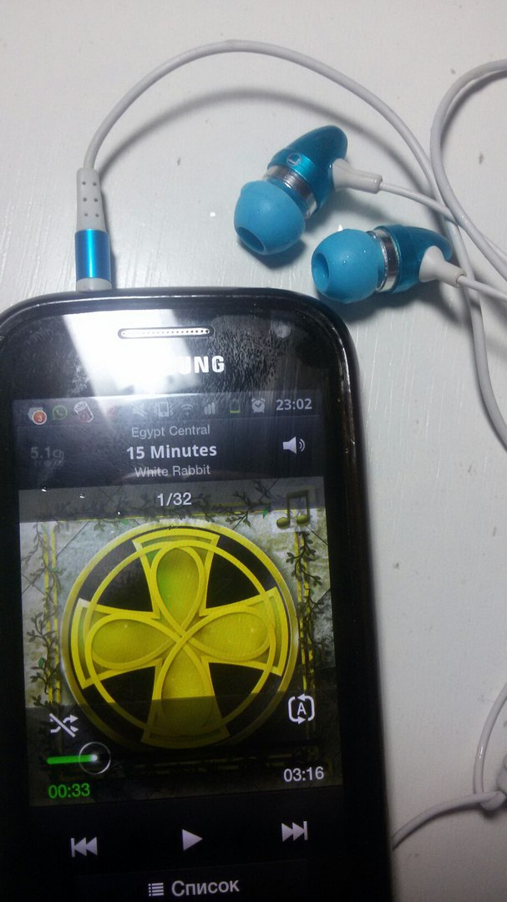
Тест на водопроникність
Провівши тест на водопроникність виявлено, що дійсно навушники водостійкі та працюють одразу після занурення їх у воду. Мікрфон також працює після занурення.

Slide 8
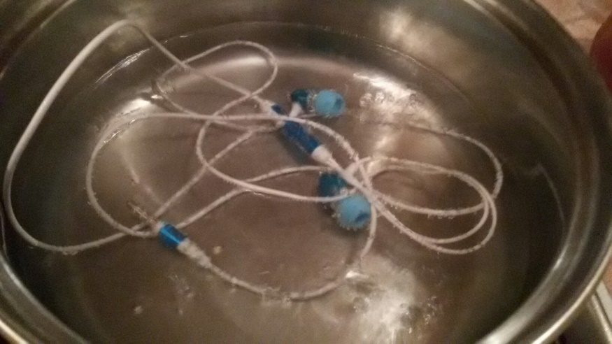
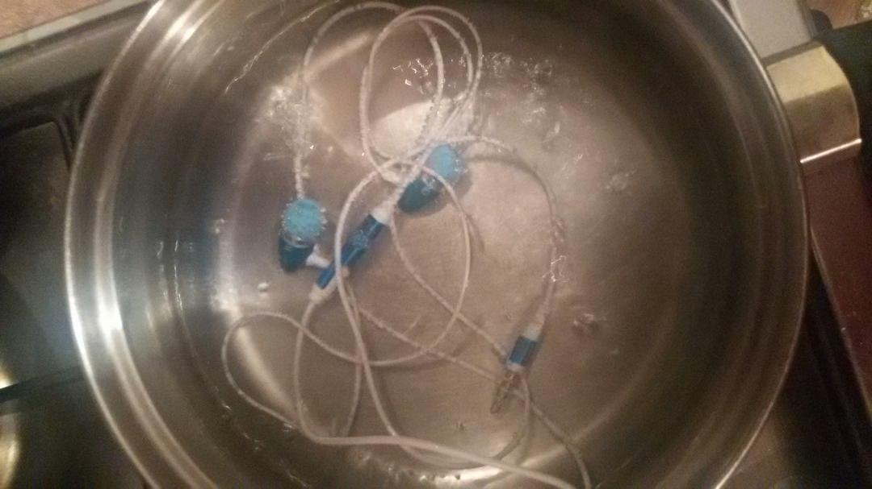
Ускладнений тест на водопроникність
Проте після 2 хвилин в воді температура якої приблизно 100 градусів все залишилось працювати справно. Що приємно здивувало, як навушники так і мікрофон залишились справними.

Slide 9
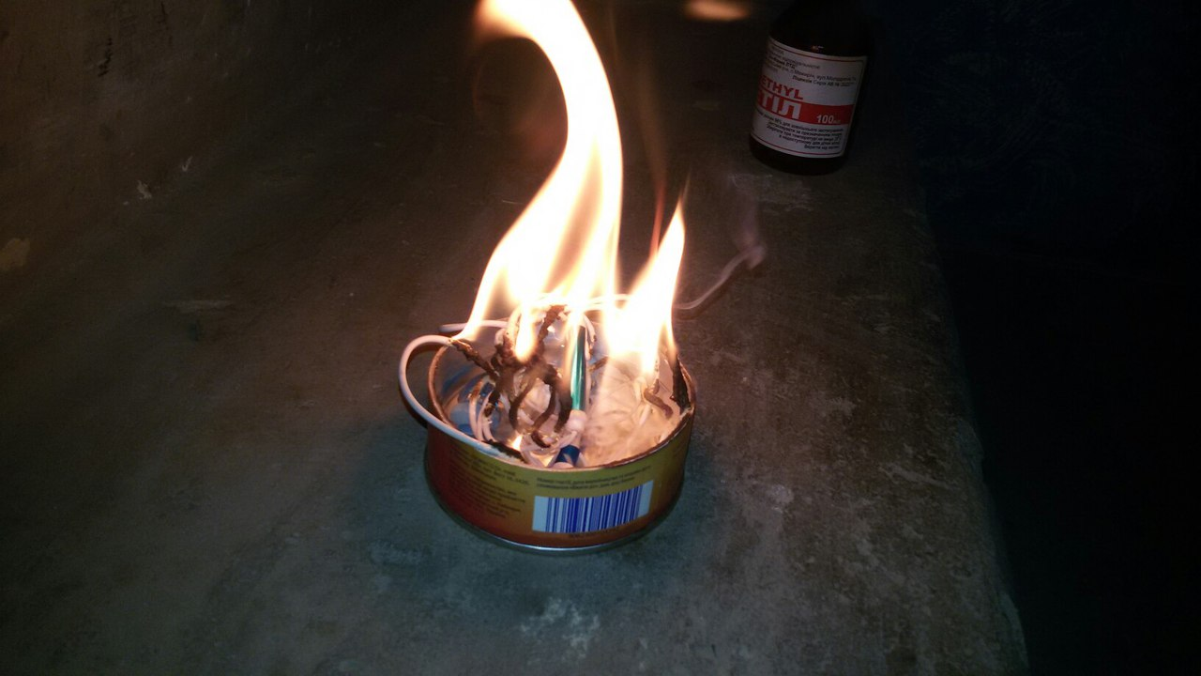
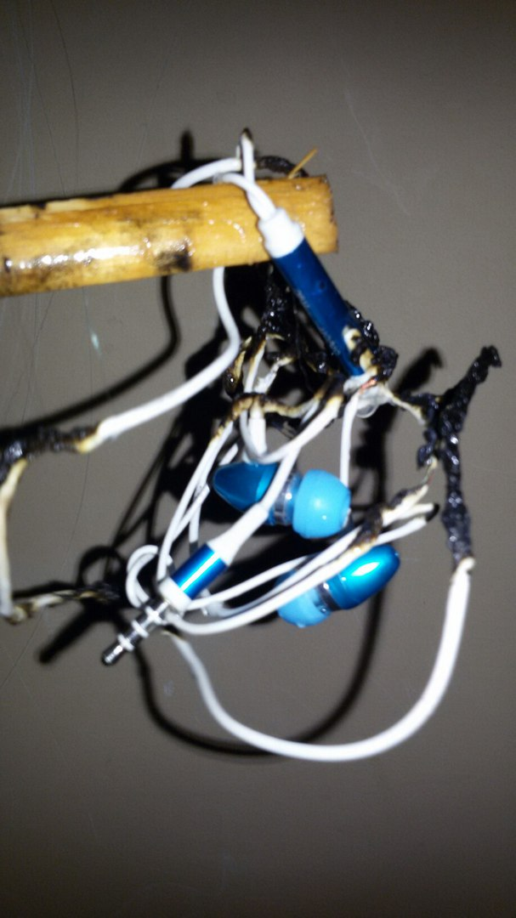
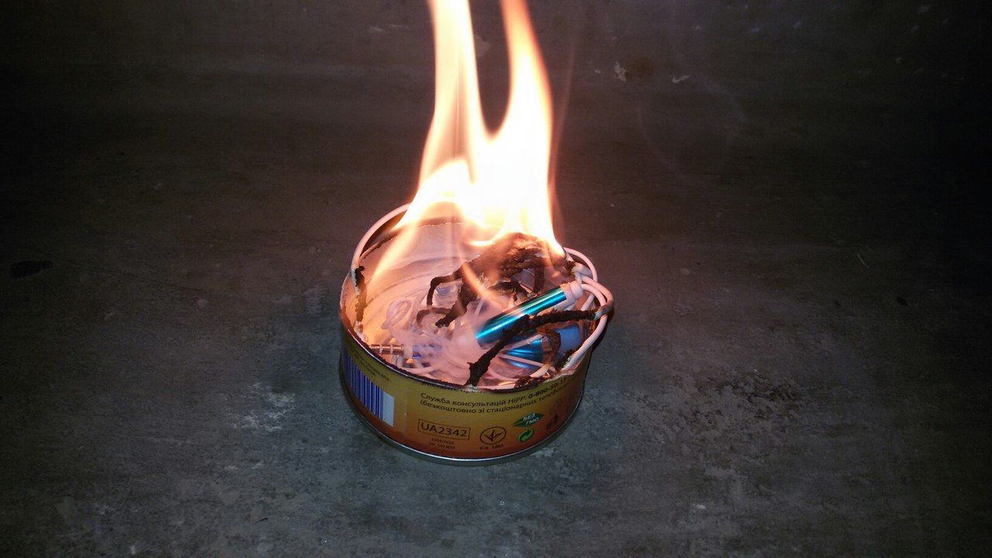
Випробування вогнем
Метою даного тесту було визначення наскільки фатальними будуть наслідки горіння навушників. Після даного тесту все перестало працювати, але ось, що дивно, дивним є те, що основна частина – мікрофон навушники і вушні подушечки залишились майже неушкодженими, що свідчить про високу якість матеріалів.

Slide 10
Висновки
Що ж, з протестованого предмету виділимо основне, на що варто звернути увагу:
Вони стильні та якісно зроблені.
Вони мають високу якість звуку та в них вмонтований мікрофон.
В них погане відображення басів. В той же час мають шикарну звукоізоляцію.
Вони водонепроникні та витримують температуру до 100 градусів цельсія.
Зроблені з високоякісної резини.
Витримують сильний натяг.
Вони підходять як і для високих та і для низьких людей.
Вони не вогнетривкі. Проте після тривалого горіння основна частина матеріалів залишається майже неушкодженою.

Slide 11
Дякую за увагу ^_^

